Slide 1



智能书桌行李箱
学生科技创新作品
①一键升降书桌
②AI视觉跟随
③蓝牙遥控
Notes:
大家好，欢迎来到我们的产品发布会。今天，我们将向大家介绍一款革命性的产品——智能书桌行李箱。它不仅仅是一个行李箱，更是您的私人移动办公室、智能随行伙伴。通过一键升降，它能瞬间变身为一个70厘米高的标准书桌；凭借先进的AI跟随技术，它能像宠物一样跟在您身后；更可以通过蓝牙远程控制，让一切尽在掌握。让我们一起见证，它如何重塑您的移动办公与出行体验。

Slide 2
CONTENTS 目录
01
时代痛点与产品价值| 为何需要一只“活”的行李箱？
02
产品设计与核心功能| 移动生活的全能伴侣
03
硬件架构解析| 智能伙伴的坚实骨架
04
软件架构与智能实现| 赋予冰冷硬件以灵魂
05
商业模式与未来展望| 开启智能出行新纪元
Notes:
本次发布会将分为五个部分。首先，我们将探讨当前移动办公时代的痛点，并阐述我们产品的核心价值。接着，会详细介绍产品的设计理念与四大核心功能。之后，我们会深入解析其精密的硬件架构和先进的软件实现。最后，将分享我们的商业模式与对未来的展望。

Slide 3

01
时代痛点与产品价值
为何需要一只“活”的行李箱？
Notes:
让我们首先进入第一部分：时代痛点与产品价值。在2026年的今天，移动办公已成为常态，但随之而来的“游牧困境”也日益凸显。我们不禁要问，在这个时代，我们究竟需要一只怎样的行李箱？

Slide 4
日常出行遇到的小问题
📖 临时学习不方便
🧳 拎行李费力
📦 功能单一
外出时经常需要临时写作业、看书，但很难找到合适的桌子。
携带行李走远路时，一直拎着或拉着比较累人。
普通行李箱只能装东西，没有其他实用功能。
Notes:
这页我们来聊聊学生日常出行中遇到的几个小问题。首先是临时学习不方便，出门在外想写作业、看书，却很难找到合适的桌子；其次是拎行李费力，走远路时一直提着或拉着行李特别累；最后是行李箱功能单一，除了装东西，基本没有其他实用功能。这些都是大家在生活中常碰到的困扰。

Slide 5
我们的解决方案：智能书桌行李箱
01 可升降书桌
行李箱上表面可升降至70cm高度，展开后可作为书桌使用。
02 智能跟随
通过摄像头识别主人，自动控制车轮跟随人物移动。
03 蓝牙遥控
可通过蓝牙远程控制小车行进方向和桌面升降。
Notes:
针对这些痛点，我们的解决方案是——智能书桌行李箱。它首先是一个“随时随地的私人移动办公室”，一键升降，让您在任何地方都能拥有舒适的工作空间。其次，它是一个“解放双手的智能随行伙伴”，自动跟随技术让您轻松出行。最后，它通过远程控制，实现了“无缝衔接的高效工作流”，让您的每一分钟都能被高效利用。

Slide 6
02
产品设计与核心功能
移动生活的全能伴侣
Notes:
接下来，让我们进入第二部分，深入了解智能书桌行李箱的产品设计与核心功能。它不仅仅是一个工具，更是您移动生活的全能伴侣。

Slide 7
作品设计思路
本作品以普通行李箱为基础，在不改变行李箱原有收纳功能的前提下，增加了电动升降桌面、自动跟随和蓝牙遥控功能，结构简单实用，满足学生出行和临时学习的需求。
Notes:
我们的设计哲学是科技美学与实用主义的完美融合。外观上，我们采用了一体化流线型设计，简洁优雅。材质上，主箱体使用了高强度的PC材料，而升降桌面则采用了航空级铝合金，确保了轻便与坚固。我们还提供了两种经典配色和两种尺寸规格，以满足不同用户的审美和出行需求。

Slide 8



行李箱与移动工作站核心功能
基础行李箱功能
保留普通行李箱的收纳和移动功能，可正常作为行李箱使用
电动升降书桌
行李箱上表面可电动升降，升起后高度为70cm，可作为书桌使用
简单实用设计
结构简单可靠，操作方便，满足日常出行和临时学习需求
Notes:
作为一款行李箱，它拥有超大的储物空间和智能收纳系统。而它的核心创新在于，通过电动升降，它能变身为一个标准的移动工作站。桌面高度可自由调节，承重能力强，还贴心地设计了杯托、笔槽和散热风扇，让您的移动办公体验更加舒适和高效。

Slide 9



智能随行与远程控制
01 视觉跟随
通过K230视觉模块的摄像头识别人物，控制直流电机驱动车轮跟随人物移动。
02 蓝牙遥控
使用JDY-31蓝牙模块，可远程控制小车前进、后退、左转、右转。
03 升降控制
通过蓝牙也可以远程控制桌面的升起和降下。
Notes:
本页介绍了设备的三个核心功能：视觉跟随利用K230模块实现人物识别与跟随；蓝牙遥控通过JDY-31模块实现小车的方向控制；升降控制则可通过蓝牙远程调节桌面高度，功能设计朴实且准确。

Slide 10
03
硬件架构解析
智能伙伴的坚实骨架
Notes:
强大的功能背后，是精密的硬件架构在支撑。现在，让我们进入第三部分，一起探索智能书桌行李箱的坚实骨架。

Slide 11





六大硬件模块协同工作
主控模块
运动模块
视觉模块
采用STM32单片机作为核心控制器，负责所有指令的处理和执行。
大功率直流电机驱动模块，驱动车轮实现小车的前后左右移动。
采用K230视觉模块，通过摄像头识别人物，实现跟随功能。
蓝牙模块
电源模块
升降模块
采用JDY-31蓝牙模块，实现无线遥控功能。
采用2200mAh 3S动力电池，通过LM2596电源模块稳压供电。
电动推杆结构，实现桌面的升降控制。
本作品采用模块化设计，所有模块均为常用电子元器件，电路结构清晰，制作成本低廉，适合学生科技制作。
Notes:
我们的产品由六大核心硬件模块协同工作。主控模块是它的“大脑”，提供强大的AI算力。运动模块是它的“四肢”，实现灵活移动。感知模块是它的“眼睛”和“触觉”。交互模块是它的“神经”，连接用户。电源模块是它的“心脏”，提供持久动力。升降模块则是实现其核心功能的关键。
这六大模块不是孤立存在的，而是深度耦合、协同运行的，它们共同构建起了整个产品的坚实硬件底座，确保了设备在算力、移动、感知、交互、续航以及场景适配等方面的全方位能力，为用户带来流畅、智能且实用的使用体验。

Slide 12
主控单元：STM32单片机，作为系统核心控制器，负责处理所有指令和控制各个模块工作
电源系统：采用2200mAh 3S动力电池供电，通过LM2596电源模块进行稳压，为各个模块提供稳定的电源
核心硬件
Notes:
让我们聚焦于两个最核心的硬件。它的“大脑”是NVIDIA Jetson Orin Nano AI模块，提供了强大的算力支持。它的“心脏”是一块8000mAh的高性能电池，不仅续航持久，支持快充，还能作为移动电源为您的其他设备供电，真正做到了一机多用。

Slide 13
04
软件架构与智能实现
赋予冰冷硬件以灵魂
Notes:
如果说硬件是产品的躯体，那么软件就是它的灵魂。在第四部分，我们将揭示智能书桌行李箱是如何通过先进的软件架构，实现其强大的智能功能的。

Slide 14
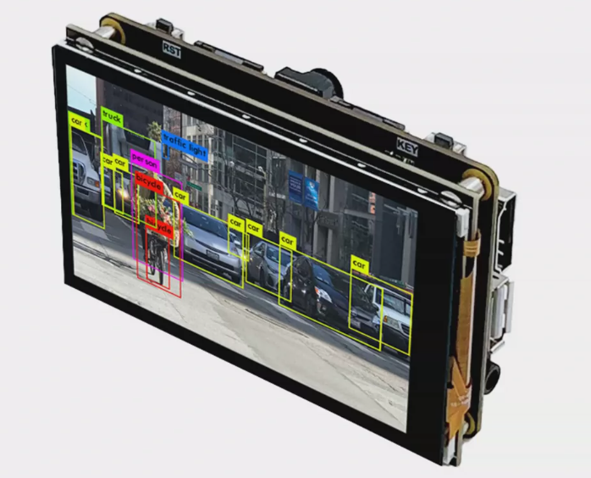
软件架构与智能实现
01 视觉跟随逻辑
K230视觉模块运行人体识别程序，识别到人体后计算位置偏差，发送指令给STM32控制电机跟随。
02 主控制逻辑
STM32单片机作为主控，接收K230的跟随指令和蓝牙模块的遥控指令，控制电机和升降机构。
03 蓝牙通信逻辑
JDY-31蓝牙模块与手机配对后，接收手机指令，实现前进、后退、左转、右转和升降控制。
本项目的软件部分，主要是把K230视觉模块、STM32主控和蓝牙模块结合起来，实现了行李箱的视觉跟随和蓝牙遥控功能，操作逻辑简单易懂。
Notes:
本页介绍了作品的软件实现逻辑，主要分为视觉跟随、主控制和蓝牙通信三部分。K230负责识别人体并计算位置，STM32作为核心来执行控制指令，蓝牙模块则实现了手机对行李箱的简单遥控，整体设计简洁，符合学生作品的制作思路。

Slide 15
作品特点与制作总结
01 作品特点
02 改进方向
03 制作心得
本作品结构简单，功能实用，将普通行李箱与书桌功能结合，解决了出行时临时需要办公学习的痛点。
后续可继续优化升降结构的稳定性，优化视觉跟随的识别准确率，增加更多实用功能。
通过本次制作，掌握了STM32单片机开发、电机驱动、蓝牙通信和视觉识别的基本应用，提高了动手实践能力。
Notes:
本页主要介绍了作品的特点、后续的改进方向以及制作过程中的心得体会。作品结合了行李箱与书桌功能，解决了实际痛点；后续将在结构稳定性和功能丰富度上继续优化；制作过程也让我掌握了多项技术，提升了实践能力。

Slide 16


Thank You
共创智能出行新未来
智能书桌行李箱
Notes:
感谢各位的聆听。智能书桌行李箱，是我们对未来移动生活的一次大胆探索。我们相信，它将为您的工作和生活带来前所未有的自由与便捷。让我们一起，共创智能出行的新未来。谢谢大家！

